Slide 1
Dobriša Cesarić,
Pjesme
Ana Ament, 7.b
Jakšić, 22.prosinca 2023.

Slide 2
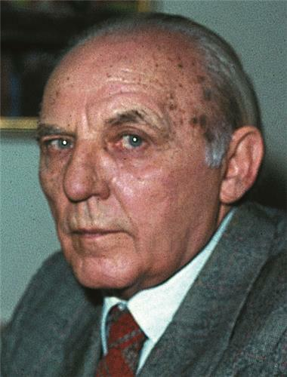
BIOGRAFIJA – Dobriša Cesarić
Rođen 10. siječnja 1902. g. u Slavonskoj Požegi
Preminuo 18. prosinca 1980. g. u Zagrebu
Sahranjen na Mirogoju

Slide 3
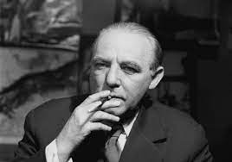
Hrvatski pjesnik i prevoditelj
Osnovnu školu završio je u Zagrebu, gdje je bio jedan od najboljih učenika
Cijelo djetinjstvo proveo je u gradu Osijeku zbog posla svog oca Đure
Studirao je na Filozofskom fakultetu u Zagrebu
1929. godine oženio je Elzu Šohaj s kojom je ostao cijeli život

Slide 4
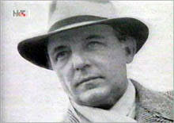
Često je recitirao svoje pjesme na radiju
Mrzio je sve vezano za gradsku sredinu, oduševljavala ga je priroda i sve njene blagodati
Kratko vrijeme radio je u Zagrebačkom kazalištu, a nakon toga je radio kao lektor u školi

Slide 5

1954.godine za svoju zbirku pjesama „Osvijetljeni put” dobio je nagradu Saveza književnika Jugoslavije
Jedan od najvažnijih pjesnika između dvaju svjetskih ratova
Urednik i začetnik mnogih časopisa s velikim opusom u svojoj karijeri

Slide 6

Za svog života napisao je više od stotinu pjesama, a objavio je i nekoliko zbirki:
„Lirika” (1931.)
„Spasena svjetla” (1938.)
„Izabrani stihovi” (1942.)
„Pjesme” (1951.)
„Knjiga prepjeva” (1951.)
„Osvijetljeni put” (1953.)
„Goli časovi” (1956.)
„Proljeće koje nije moje” (1957.)
„Izabrane pjesme” (1960.)
zbirke lirike: „Moj prijatelju” (1966.), „Slap” (1970.), „Izabrane pjesme” (1973.), „Pjesme: Memoarska proza” (1976.) i „Voćka poslije kiše” (1978.)

Slide 7
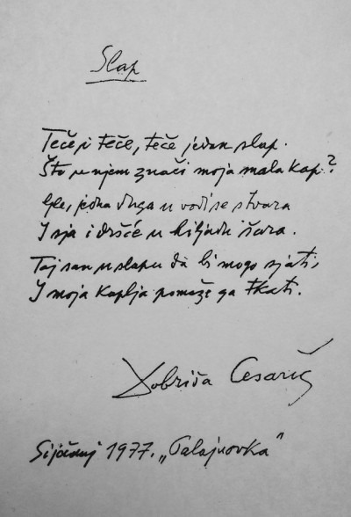
Najpoznatije pjesme:
Buđenja šume
Lirika
Voćka poslije kiše
Balada iz predgrađa
Oblak
Povratak
Slap
Pjesma Mrtvog pjesnika
Pjesme su prevođene na mnogo jezika

Slide 8
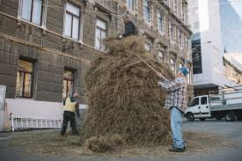
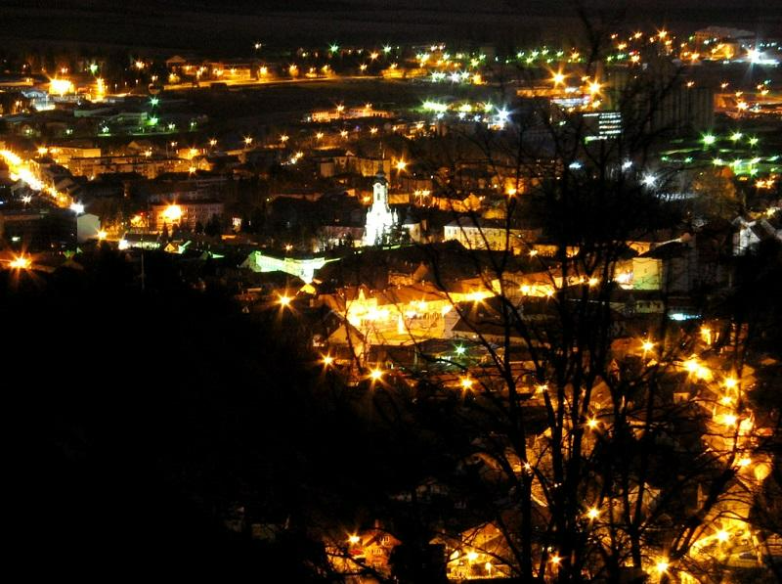
SIJENO
U grad je seljak sijeno dovezo
U doba rasvijetljenih kuća;
Miris je ladanja ulicom provezo,
Budeći putem za njim čeznuća.

Slide 9
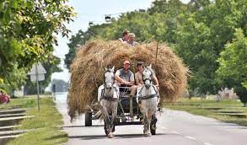
Vukući kola polako i lijeno
Glomazni seoski konji su nosili
Konjima grada prvo mlado sijeno.

Slide 10
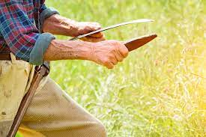
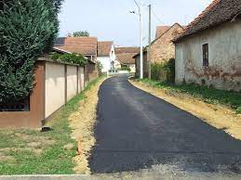
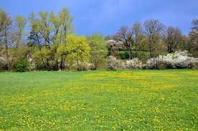
Seljaku se drmahu noge i lulica
Ko livada, koju su jutros pokosili,
Okolo kola je mirisala ulica.

